Slide 1
不正利用防止プラットフォーム
キックオフ
2021.04.05
産業公共事業本部
産業ビジネス第３部 杉井

Slide 2
アジェンダ
・TIS産ビ３ 楽天アカウントGrpについて
・ビジネスについて（全体）
・Target-1st について
・皆さんにお願いしたいこと
～各チームより～

Slide 3
TIS産ビ３ 楽天アカウントGrpについて
・楽天ブックスネットワーク（楽天BN（旧：大阪屋））、楽天トラベル（楽天T）を主軸としたアカウントグループ
・2019年、楽天Tに大型開発案件を提案したが、顧客都合により案件消失
・2020年1月より楽天Tに対する業務支援案件を開始（ほぼ出向のような感じ）
・2020年4月より「不正利用防止プラットフォーム」構想をR&D枠にて推進開始
・2020年10月より小規模開発となる開発支援(GoTo支援開発)案件を開始
産ビ３-２G
ｱｶｳﾝﾄ：H
ｱｶｳﾝﾄ：楽天
ｱｶｳﾝﾄ：S
楽天BN
楽天T
業務支援
開発支援
不正利用

Slide 4

基本理念
TIS Rakuten Grp Basic Policy

Slide 5



TIS Rakuten Grp Basic Policy （ ver1.0 2020/10 ）
1.Enjoy Working！ （仕事を楽しむ）
2.Work together as one ！ （一丸となって取組む）
3.Think Logically！ （論理的に考える）
仕事を楽しむための善循環（チャレンジ→目標設定→自己実現）サイクルを回すことで、皆が活き活きと楽しく仕事を行えるようにする
【ｷｰﾜｰﾄﾞ】楽しく、明るく、元気よく
【施策】1on1、提案立候補制、目標宣言大会、etc…
自己実現
チャレンジ
目標
見直し
個々人の発想を活かし、全員がグループの未来を当事者意識を持って考え、グループをより良い方向に成長させていく
【ｷｰﾜｰﾄﾞ】全員積極発言、全員が楽天G深耕という１つのPjtメンバー
【施策】毎日朝会、月次グループ会、提案大会、etc…
論理的思考を学び、日々の業務で実践することにより、円滑なコミュニケーション実施や手戻り軽減を行えるようにする
【ｷｰﾜｰﾄﾞ】課題解決、 MECE、ファクトベース
【施策】グロービス学び放題受講、提案書作成チーム設立、課題棚卸会、etc…

Slide 6
不正利用防止PFビジネスについて（全体）

Slide 7
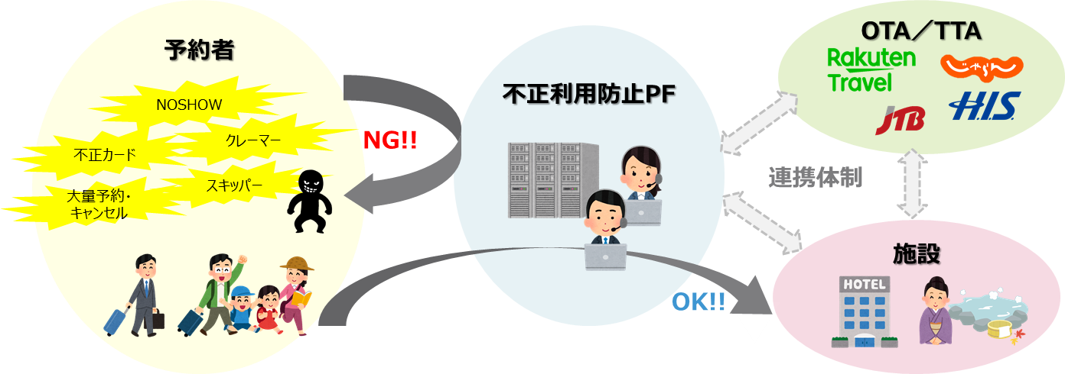
ビジネスについて
旅行業界ではUG（Undesirable Guest：NOSHOW、大量予約・キャンセル、スキッパー、不正カード、クレーマーなど）被害の増加が社会問題となっている。不正利用防止プラットフォームは旅行事業者のUG情報を集約し、オンライン予約によるUG被害を軽減させるための新しいプラットフォームとなり、社会に貢献するサービス提供を目指す。

Slide 8
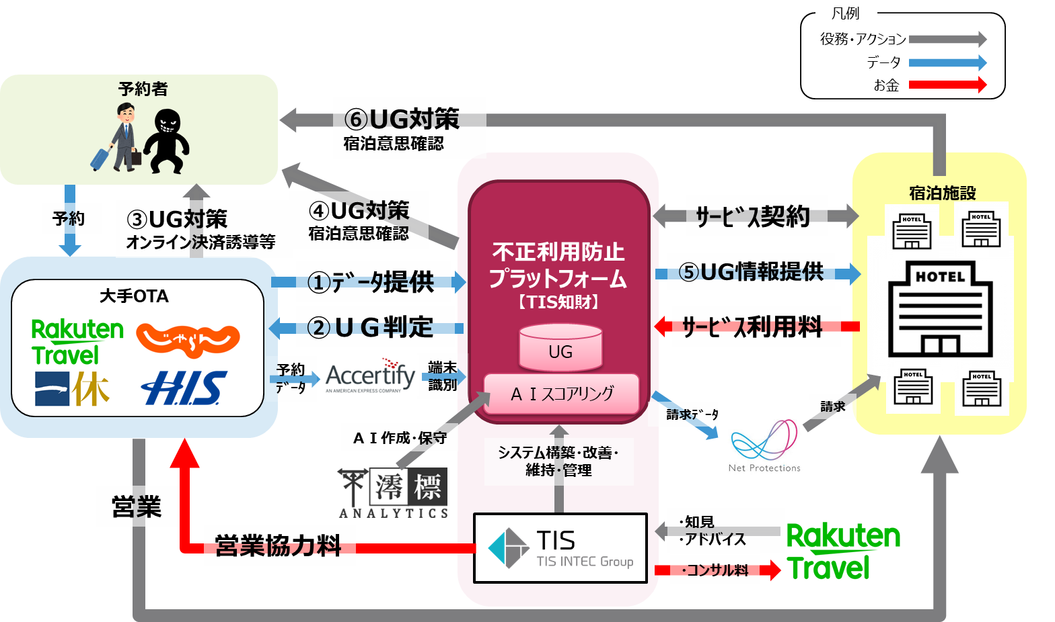
ビジネスについて（最終系）
①OTAはプラットフォームに対して、宿泊予約データを連携する
②プラットフォームはOTAからの予約データを基にUGの可能性をAIによりスコアリング化して連携。
③OTAはスコアリング結果に基づき、オンライン事前決済の誘導等、不審予約者に対してUG対策を行う。
④プラットフォームは宿泊意思確認架電等にて、不審予約者に対してUG対策を行う。
⑤プラットフォームは契約宿泊施設に対し、直近宿泊予約に対するUGの可能性をスコアリング化して提供（メール／Web）。
⑥宿泊施設は宿泊意思確認架電にて、不審予約者に対してUG対策を行う。

Slide 9
ビジネスについて（これまでの経緯）
２０２１年２月３日に投資審議委員会に上程するも「売上蓋然性が足りない」との指摘で却下
*2021/1/28、企画部より資産化投資には「利益獲得するユーザー数からの受注相当の売上蓋然性が必要」との条件が
追加された直後であった…
いきなり多額の投資にて最終系を構築するのではなく、サービスの売上蓋然性、サービス効果を確認しつつ、３段階でのサービス成長を狙う計画へ変更
（通称：MVP(Minimum Viable Product)プラン）

Slide 10
ビジネスについて（MVPプラン概要）
①契約宿泊施設数は2021/12時点で360施設を目標とする。（運用が手動となるため）当初審議時の目標施設数(7,000)の5.1％
②開発範囲極小化のため、連携OTAは楽天からのみでスタートする。
③開発範囲極小化のため、運用や利便性向上のための機能は構築せずにスタートする。

Slide 11
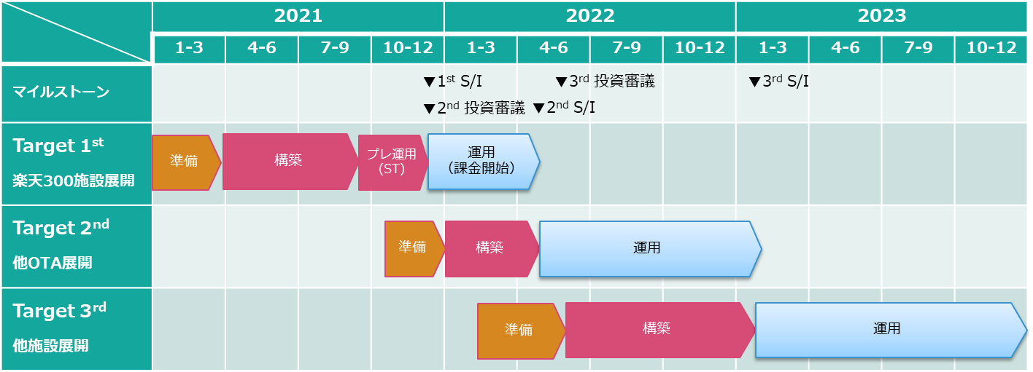
ビジネスについて（MVPプラン概要）
1st構築後、以降のターゲットについてはそれぞれ投資審議を行い構築を行う想定。
1stのS/Iはプレ運用期間３ヵ月実施後の2021/12月、2ndのS/Iは2022/5月、
3rdのS/Iは2023/2月を計画。

Slide 12
Target-1st について

Slide 13
目的
構築範囲を最小化した早期サービス開始にて、
サービスの有効性、売上の蓋然性に対する
確証を得る。

Slide 14
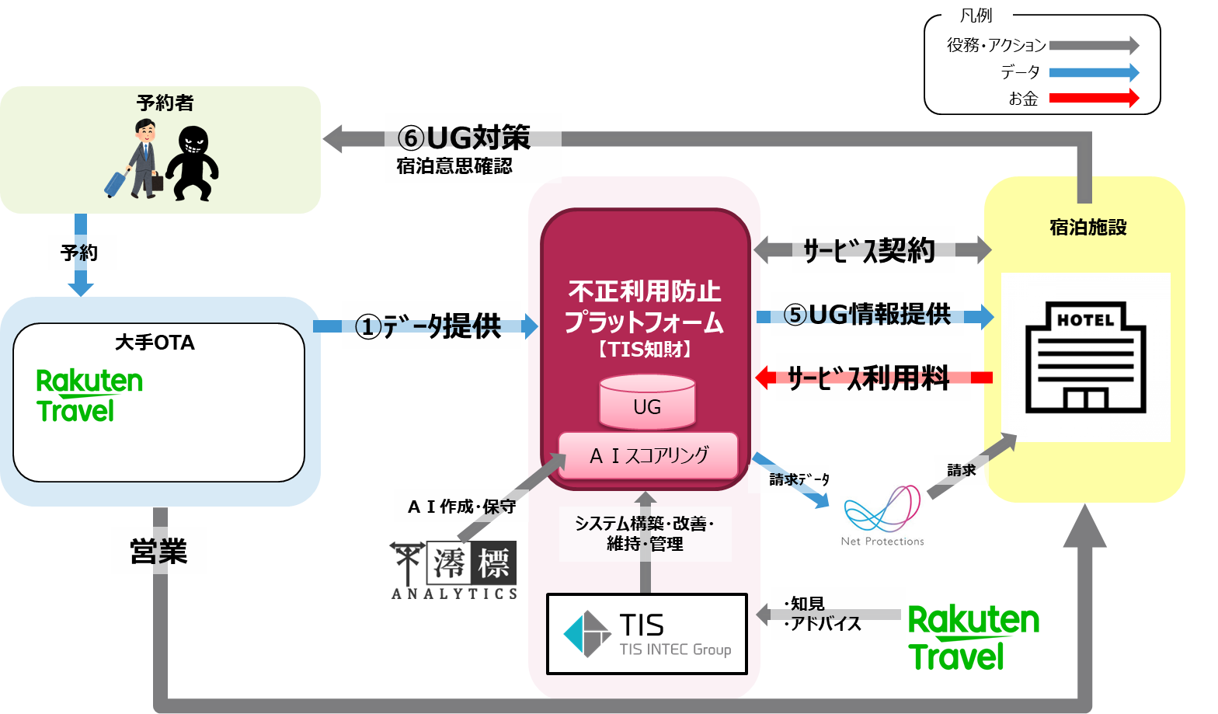
ビジネスモデル
楽天からの予約データに対して、AIにてスコアリングを行いその結果を宿泊施設に提供、スコアリングの対価として宿泊施設よりサービス利用料を頂く。

Slide 15
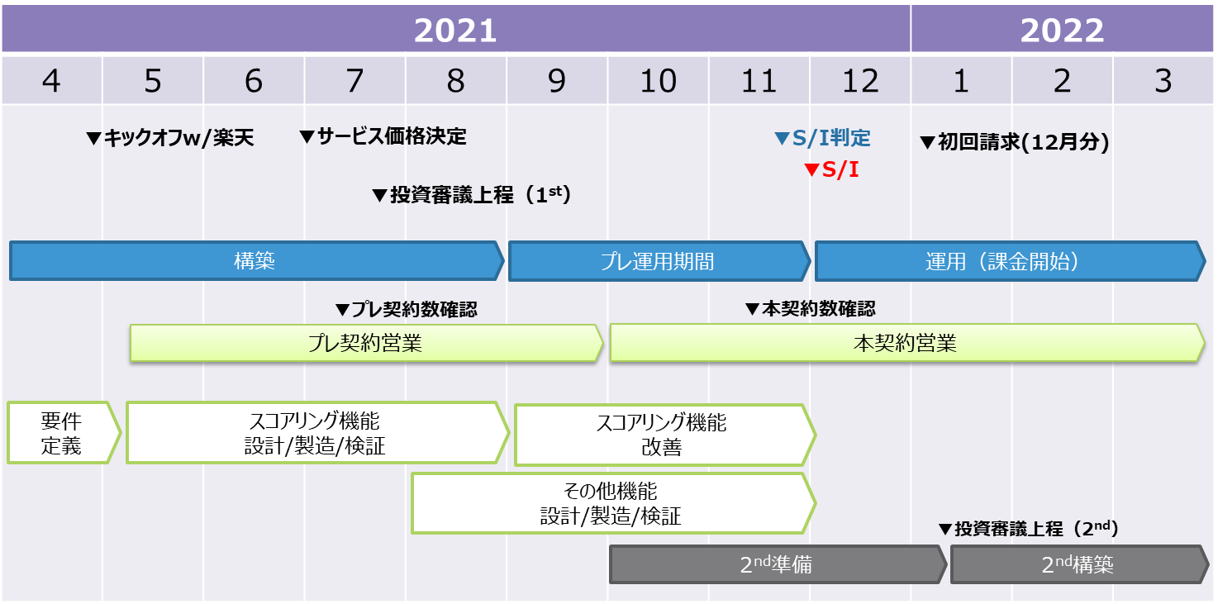
スケジュール
プレ運用開始は９月！その後１２月にS/I。
７月中旬にプレ契約３００施設、１１月中旬に本契約３００施設の獲得が本ＰＪ推進のクライテリアになっています。

Slide 16
体制
ＴＩＳ体制
楽天様体制
ビジネス検討サポート
事業本部責任者（産公本）
連携
細川専務
オーナー
支援（BI事）
高野事業長
上田常務執行役員
事業部責任者（産事２）
ビジネス検討チーム
小巻事業部長
ビジネス責任者
（産企２）
部門開発責任者（産ビ３）
脇本部長
原口部長
ビジネス推進責任者
（産企２）
PM
三上
杉井副部長
品質管理室
営業
営業メンバー
PL
推進責任者
営業責任者
宮田／堀井
紺谷@産ビ３
秋元室長
永冨部長
スコアリングチーム
アプリチーム
ITA／インフラチーム
TL
TL
TL
推進リーダー
営業副責任者
福井＠産ビ３
（紺谷）
木利＠TEC
長松副室長
黒島副部長
澪標アナリティクス社
伊藤＠産ビ３
田中@IE1、旭@IE1
松島@TEC
深尾マネージャー
※今後増員予定
張＠産ビ３
藤田＠TEC

Slide 17
皆さんにお願いしたいこと

Slide 18
皆さんにお願いしたいこと
Ｔａｒｇｅｔ-１ｓｔの目的に沿った推進を全員が心がけてください
考えて欲しいのは「コストを掛けずに、宿泊施設に喜んで貰うためにはどうすれば良いか？」です。常に頭の中に置くようにお願いします。
課題を看過しない！諦めず皆で解決を！
ビジネス検討や、ＰｏＣ、投資審議の各フェーズにおいて、このＰＪは幾度となく課題にぶつかり、その都度、皆で考えて解決してきました。壁にぶつかる度に「よいもの」が出来上がってきていることも事実です。計画通りにいかない事は悪い事ではないので、どんどん課題を出して解決していきましょう。
８月以降でも良いタスクは８月以降に実施を！
７月中までは部門の利益を主軸とした推進となります。特にこの期間のコスト増は避けて、可能な限りのコスト減を計れるよう、推進をお願いします。
２割確認の徹底を！
手戻り最小化、認識合わせの早期化のため、各資料を作成の際には２割（骨子）段階で確認を行うように癖を付けてください。

Slide 19
＜本資料の取り扱いに関して＞
本資料は、著作権法及び不正競争防止法上の保護を受けております。資料の一部あるいは全部について、 TIS株式会社から許諾を得ずに、複写、複製、転記、転載、改変、ノウハウの使用、営業秘密の開示等を行うことは禁じられております。本文記載の社名・製品名・ロゴは各社の商標または登録商標です。

